Slide 1
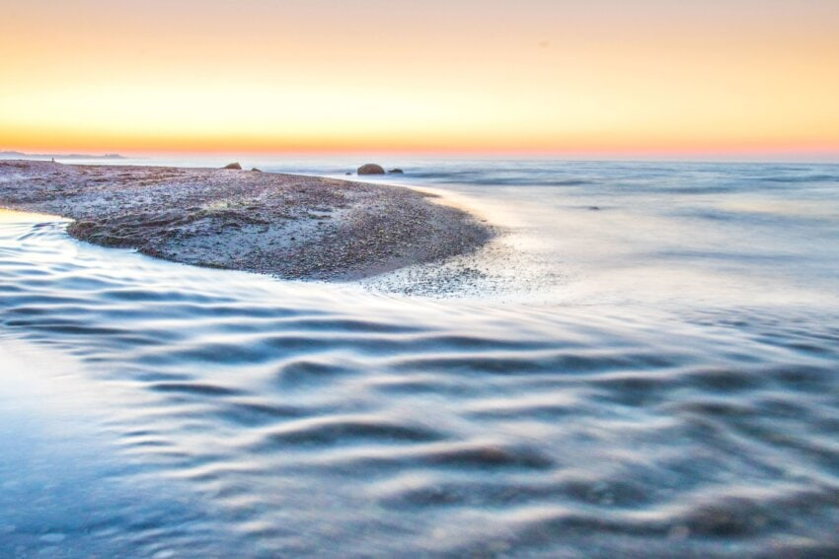
นายประวันวิทย์ พลเยี่ยม gyatt

